Slide 1

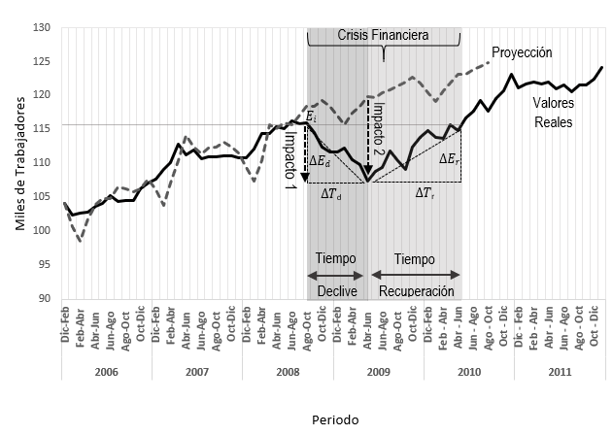
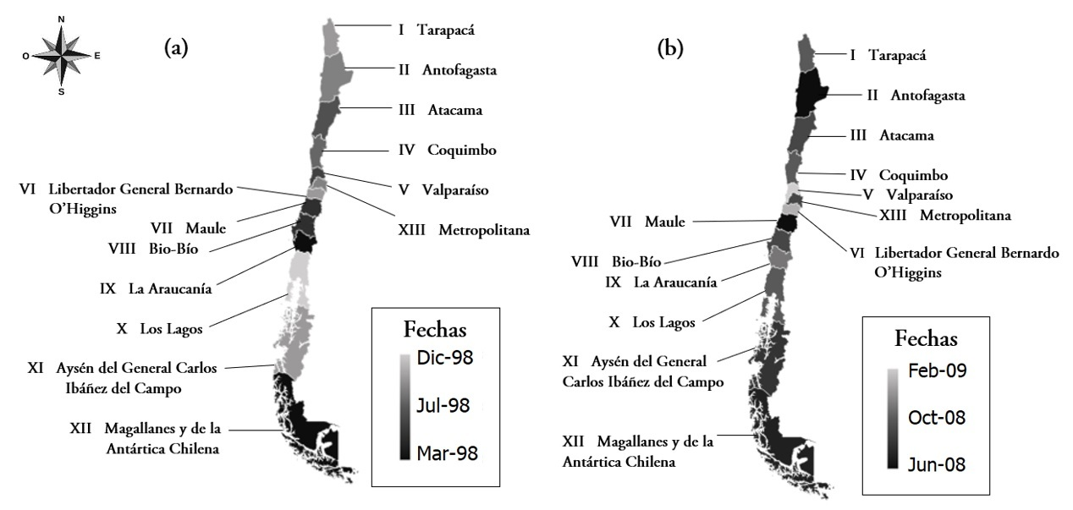
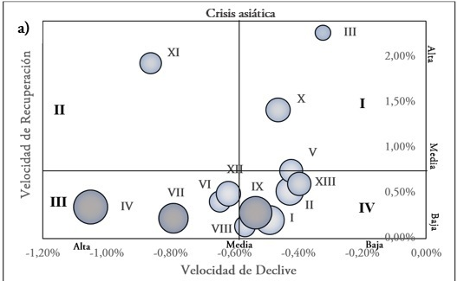
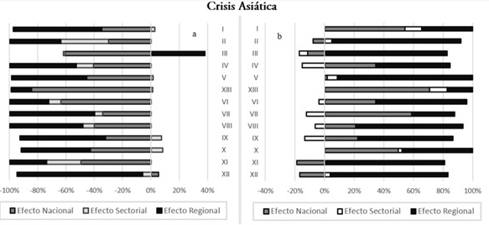



Resiliencia Económica en las Regiones de Chile: El Rol de la Competitividad Regional
Cristian Delgado - Andres Maroto - Miguel Atienza
Universidad Santo Tomás, Chile - Universidad Autónoma de Madrid - Universidad Católica del Norte
cristiandelgadobe@santotomas.cl
INTRODUCCIÓN
METODOLOGÍA
Una consecuencia de las profundas crisis o prolongadas desaceleraciones, es el renovado el interés por el estudio de la resiliencia económica. Pero, sin una teoría consolidada
Se ha prestado muy poca atención al comportamiento de la resiliencia económica regional en países subdesarrollados. Chile un caso interesante, vulnerable y resiliente
Resiliencia desde la ingeniería en el empleo.
Figura 1: Ejemplo de un Shock en la región de Atacama:
Análisis shift and share (Esteban, 2000)
$$ARIMA X12$$
Metodología de Sensier y Artis (2014), basada en la disección del ciclo de Harding y Pagan (2002)
$$V_{r}^{rec}=\frac{∆\%E}{∆T}$$
OBJETIVOS
Cuantificar la respuesta de las regiones de la economía chilena a los shocks (crisis asiática y financiera), a través de medidas de resistencia y recuperación
Estudiar el rol de la estructura productiva y la competitividad regional en las fases de resistencia y recuperación de las regiones de Chile
$${∆E}_{ir}^{\left(t^{r}+k^{r}\right)}={EN}^{\left(t^{r}+k^{r}\right)}+{ES}^{\left(t^{r}+k^{r}\right)}+{ER}^{\left(t^{r}+k^{r}\right)}$$
RESULTADOS
GRÁFICOS Y TABLAS
Los primeros efectos de la crisis surgen en sur del país, específicamente en las regiones menos dinámicas, con excepción de Antofagasta.
Las fechas de inicio no condicionan el número de periodos de declive. Sin embargo, exhibe una relación cambiante con los periodos de recuperación.
Las regiones de primacía agrícola experimentaron prolongados declives en ambas crisis, y a su vez necesitaron de un mayor tiempo para su recuperación
Los efectos de la crisis asiática fueron mayores al de la crisis financiera, en especial en las fases de recuperación.
Las regiones que ofrecen mayor resistencia, en términos de velocidad declive y de impacto, en ambas crisis, son las regiones de Valparaíso, Metropolitana y Bío Bio. Las cuales dentro de Chile destacan por sus áreas metropolitanas y la mayor complejidad de sus economías
Si bien, no existe una relación entre el dinamismo y el declive, las regiones más dinámicas exhiben una mayor velocidad de recuperación.
Los efectos específicos de cada región, secundados por los efectos nacionales, son preponderantes en las fases de resistencia y recuperación
Figura 2: Inicio de la crisis asiática (a) y financiera (b) en las regiones de Chile
Figura 3: Impactos, declive y recuperación
Figura 4: Descomposición de los efectos
REFERENCIAS
CONCLUSIONES
Esteban, J. (2000). Regional convergence in Europe and the industry mix. A shift-share analysis. Regional Science and Urban Economics, 30(3), 353–364.
Harding, D. and Pagan, A. (2002). Dissecting the cycle: a methodological investigation. Journal of Monetary Economics, 49, pp. 365–81.
Sensier, M. & Artis, M. (2014). The resilience of employment in wales through recession and into recovery. Regional Studies, 50 (4), 586-599. Recuperado de http://dx.doi.org/10.1080/00343404.2014.920083
Los resultados apuntan a que las zonas con economías más complejas y de servicios tienen mayores niveles de resiliencias, mientras que las zonas más agrícolas requieren políticas más activas para afrontar y recuperarse de las crisis. Por su parte, las zonas mineras mostraron fuertes impactos, pero capacidad de recuperación rápida, debido al efecto de la demanda china. De esta forma, se manifiesta la importancia de plantear políticas centradas en los lugares.

